Slide 1
Развитие памяти
Автор: Еськов Иван

Slide 2
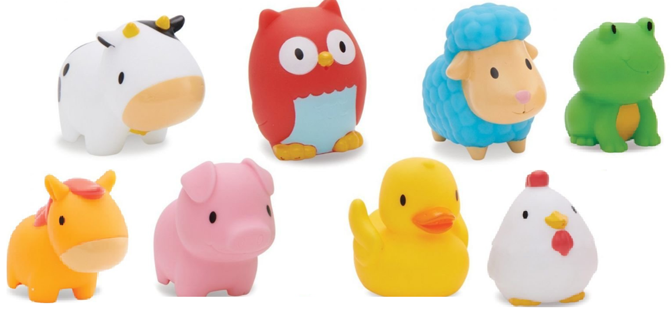
Посмотри и запомни всех животных

Slide 3
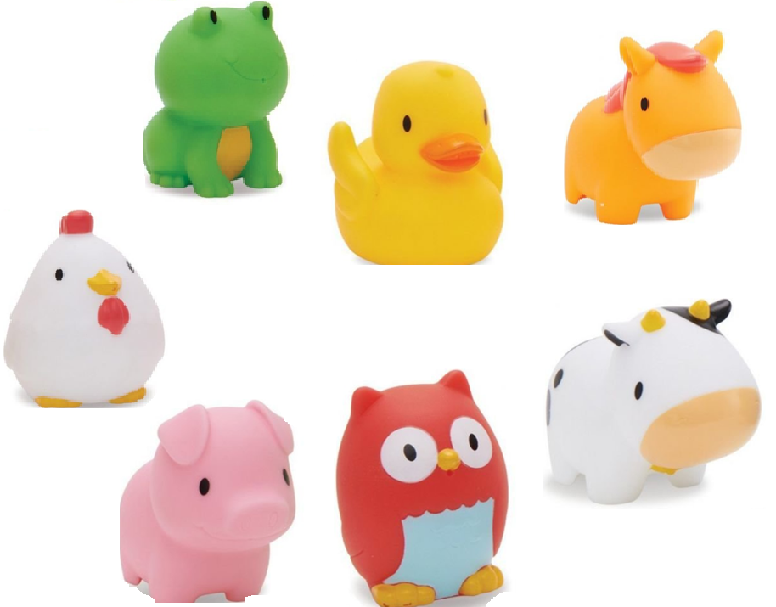
Найди животное которого не хватает

Slide 4
Правильно!

Slide 5
Упражнение на запоминание пар
Внимательно посмотри на все изображения и запомни их.

Slide 6
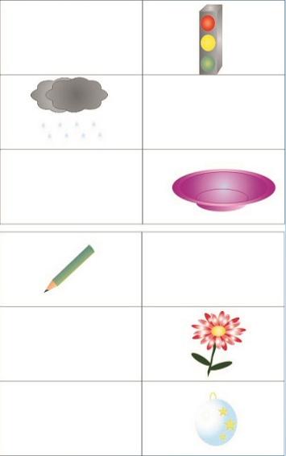
Теперь проверь себя и вспомни все пары

Slide 7
Запомни расположение цифр
7 | 1 | 6
4 | 2 | 3
0 | 10 | 11
8 | 5 | 9

Slide 8
Попробуй повторить расположение цифр

Slide 9
Научи играть родителей или брата (сестру)в игру на развитие памяти и внимания. Это просто и полезно.
Попроси родителей (сестру, брата) взять 10 не больших предметов и разложить их на столе.
Ты запоминаешь все эти предметы и потом отворачиваешься. В этот момент убирают один из предметов, а ты по памяти угадываешь что это.

Slide 10
Спасибо за работу

